Slide 1
LR課題 ９月 クロックドコンパレータ＆ラッチ
穗刈成晃、長谷川達也

Slide 2
アルバイト内容
２．クロックドコンパレータ＆ラッチ
TOOL：回路設計⇒Xschem、シミュレーション⇒NGSPICE
目標仕様：判定速度：10MHz
SPICEモデル：OSU035 (課題で使用したモデル)、抵抗とキャパシタは、R,CでOK
納期：9月2日のWEB会議で説明
担当者：長谷川さん、穂刈さん
質問事項は、DISCORDでお願いします。
不明点は、ChartGPTに聞いてもよいです。
VDD(3.3V)
inp
inm
clk
en
コンパレータ
out
【入力・出力信号情報】
VDD:3.3V±10%
inp/inm:0V～VDDのアナログ値
clk: VIL=VDDx0.2, VIH=VDD*0.8, trise=tfall=1ns, tcycle=100ns
en:VIL=VDD*0.2, VIH=VDD*0.8, trise=tfall=1ns, 100KHz
out:VOL=VDD*0.2, VOH=VDD*0.6, tplh=10ns, tphl=10ns
VSS:0V
VSS(0V)
inp>inm
inp<inm
inp>inm
inp<inm
inp
inm
clk
en
out
tcycle
不定
tplh
tphl

Slide 3
データシートのフォーマット
クロックドコンパレータ部
項目 | Symbol | 条件 |  | 目標値 | typ | ワースト | 単位
遅延時間1 | tpdlh | INP-INN=10mV |  | 5 |  |  | ns
遅延時間2 | tpdhl | INN-INP=10mV |  | 5 |  |  | ns
オフセット電圧 | Voff |  |  | 10 |  |  | mV
消費電流 | IDD |  |  | 1 |  |  | mA
スタンバイ電流 | IDDS | PD=VIL |  | 100 |  |  | uA
ラッチ部
出力L電圧 | VOL |  | IOL=2mA | VDD*0.2 |  |  | V
出力H電圧 | VOH |  | IOH=-2mA | VDD*0.8 |  |  | V
出力遅延(H⇒L) | tphl |  | VCLK=1/2VDDからVOUT=1/2VDDの遅延時間 | 2 | 3.81 |  | ns
出力遅延(L⇒H) | tplh |  |  | 2 | 4.62 |  | ns
消費電流 | IDD |  | RTS=D=VDD, CLK=1MHz | 1 | 0.002 |  | mA
スタンバイ電流 | IDDS |  | PD=CLK=RST=0Vの電流 | 100 | 0.0002 |  | uA
ブロック図
クロックドコンパレータ
ラッチ
RST
INP
INN
DACO
RST
D Q
CLK XQ
PD
VOUT
XVOUT
PD
Ibias
clk

Slide 4
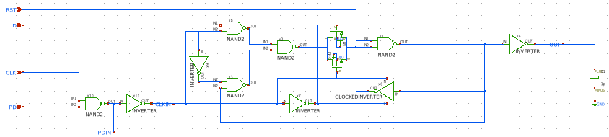
回路図
ラッチ回路

Slide 5
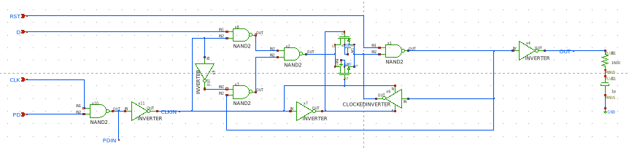
回路図 出力L電圧、出力H電圧測定
ラッチ回路
IOL=2mA,IOH=-2mAから
抵抗を電流2mAになるように配置

Slide 6
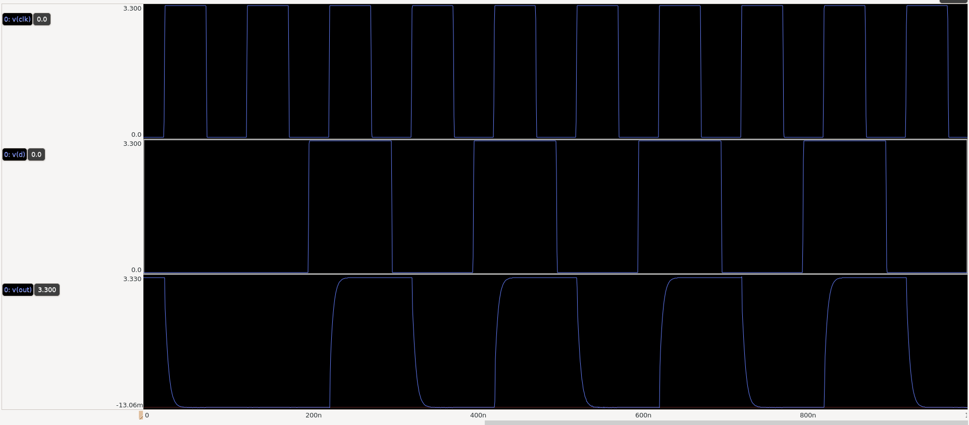
回路図 出力L電圧、出力H電圧測定
V(D)
V(CLK)
V(OUT)
出力L電圧 -13.06m~
出力H電圧 3.330v
正しい測定方法がちゃんとわかっていないです。自分なりに調べてやってみましたがあっているかわかりません。

Slide 7
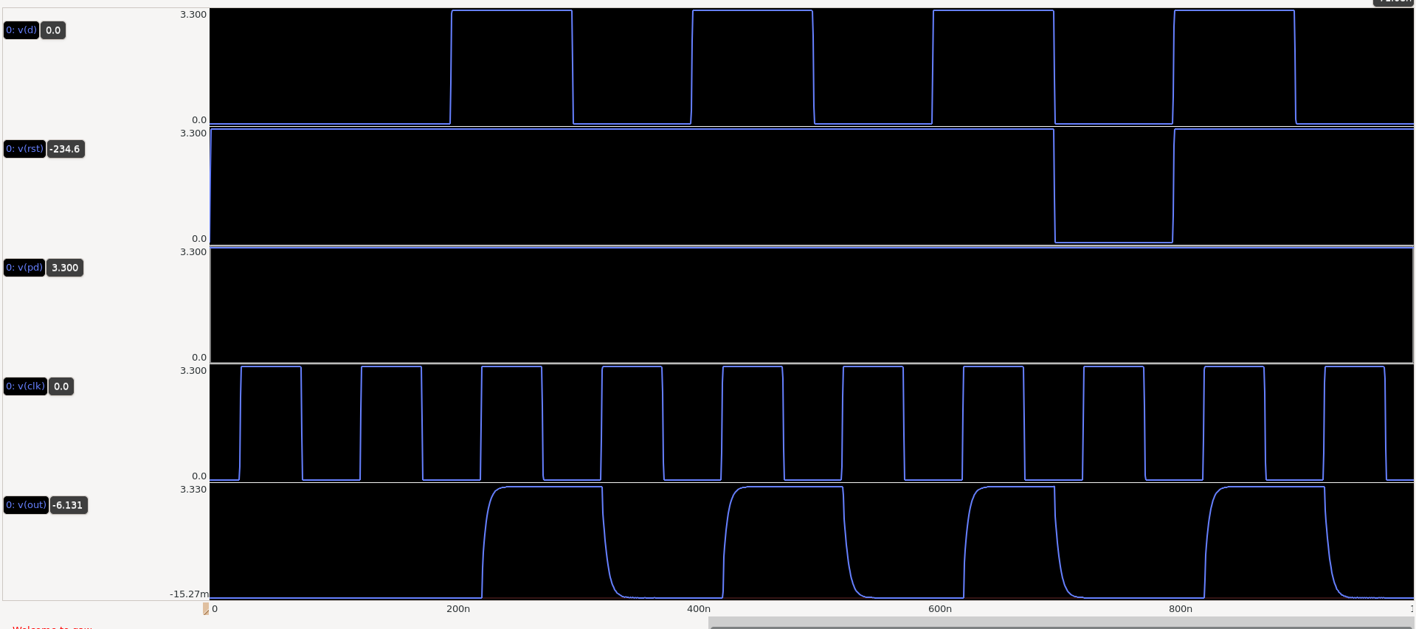
波形
V(D)
V(RST)
V(PD)
V(CLK)
V(OUT)

Slide 8

OUTの遅延時間（tphl, tplh）
【コマンド】
meas TRAN tplh TRIG CLK VAL=1.65 RISE=3 TARG OUT VAL=1.65 RISE=1
meas TRAN tphl TRIG CLK VAL=1.65 RISE=4 TARG OUT VAL=1.65 FALL=1
CLK RISE, OUT RISE
CLK RISE, OUT FALL
【結果】
約 3.81ns
約 4.62ns
V(D)
遅延時間は要求を満たしていない。
前回のRST信号なしのクロックドCMOSインバーターを使ったDlatchでも満たせていなかったため段数が増えたことによる問題ではないと考えられる。
①
②
V(CLK)
V(OUT)

Slide 9
平均消費電流
meas TRAN Iavg AVG I(VVDD)
RST=D=VDD CLK=10MHz
RST=D=VDD CLK=1MHz
RST=D=CLK=0V
約0.006[mA]
約0.002[mA]
約0.0002[uA]

Slide 10
平均消費電流 抵抗あり
meas TRAN Iavg AVG I(VVDD)
RST=D=VDD CLK=10MHz
RST=D=VDD CLK=1MHz
RST=D=CLK=0V
約0.005[mA]
約0.001[mA]
約0.00004[uA]

Slide 11
できていないこと
出力L電圧及び出力H電圧の測定がきちんとできていない（わかっていない）
平均遅延時間及びワーストケースの測定がまだできていない
PDの動作が仕様と異なる
仕様：PDがLOWの時省電力モードかつ出力LOW
現状：PDがLOWの時省電力モードだが出力は保持した値

Slide 12
フィードバック
NANDを使ってPDがLOWのときの出力を落とす
MOSが小さすぎるためL、Wを調整する必要がある（特にスイッチ）
出力H電圧と出力L電圧測定のために電流源を出力に着けて計測する、IOL、IOHが2mAで試してみてどこまで行けるのかも調べる
SRlatchでいいのではないか？（これまでは以前にclockedCMOSインバータを使ったほうがいいのではないかと指摘を受けていた）
上記を改善し改めて遅延時間測定
最小寸法（NとPともにL0.35W0.7）でインバータ作って遅延測定（リングオシレータで見ればよい）
（AS、AD、PD、PSを計算する）
PD周囲3辺の長さ AS面積 Klayoutでやってみる 容量を設定しないと速すぎる。
１時３０分からもう一度フィードバック

Slide 13
たくさんドライブしたいときはバッファをつけるが速度とトレードオフ
SRラッチではなくSRFFに そのまま垂れ流すため

Slide 14
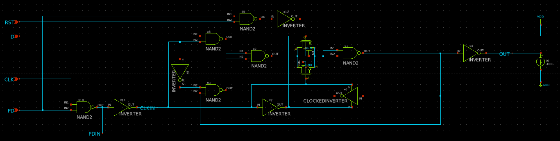
PD＝LOWのときOUT＝LOW

Slide 15
出力L電圧、出力H電圧
理想電流源を用意し流す電流を徐々に大きくしながら限界の値を求める。目標値は-2mAの時VDD*0.8である。
電流源が600uの時に2.73VでVDD*0.8を満たし、700uの時に2.61で満たさなかった。
2mAの時に満たすためにはインバータの流れる電流Iを増加させればよい。これはW/Lに依存するためMOSのサイズがm=4であればこれを満たす。

Slide 16
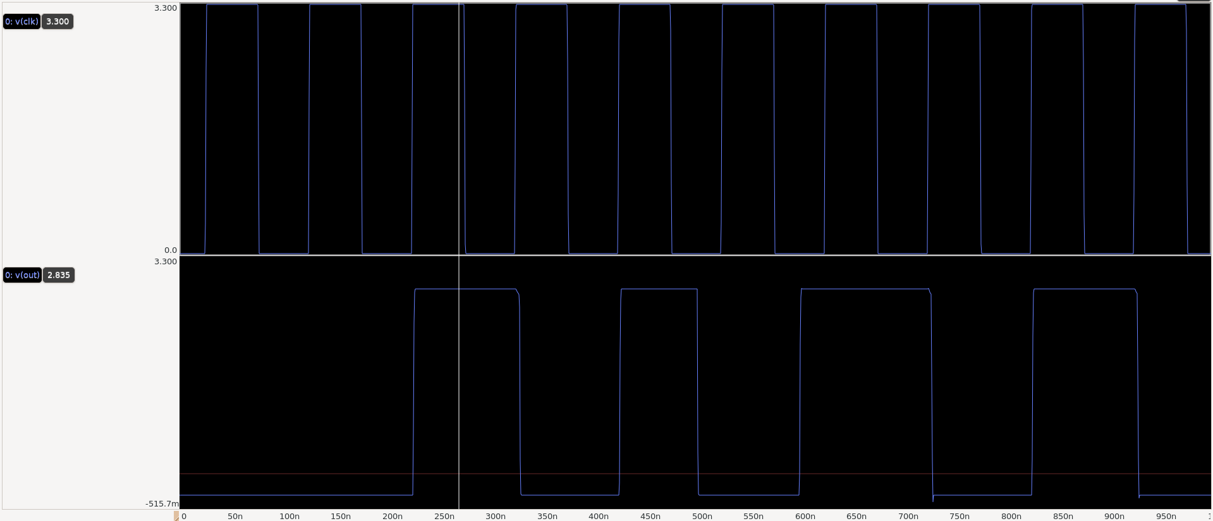
出力H電圧 m=4 IOH=-2mA
約2.8[V]

Slide 17
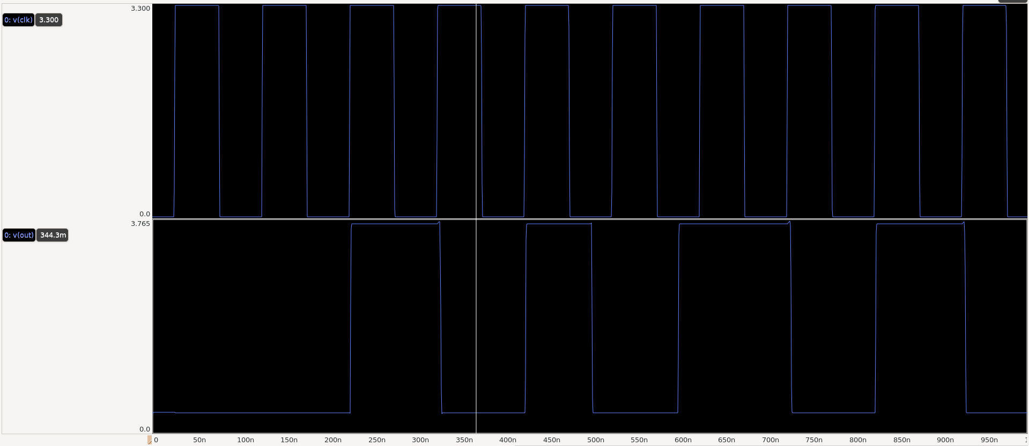
出力L電圧 m=4 IOL=2mA
約0.3[V]

Slide 18
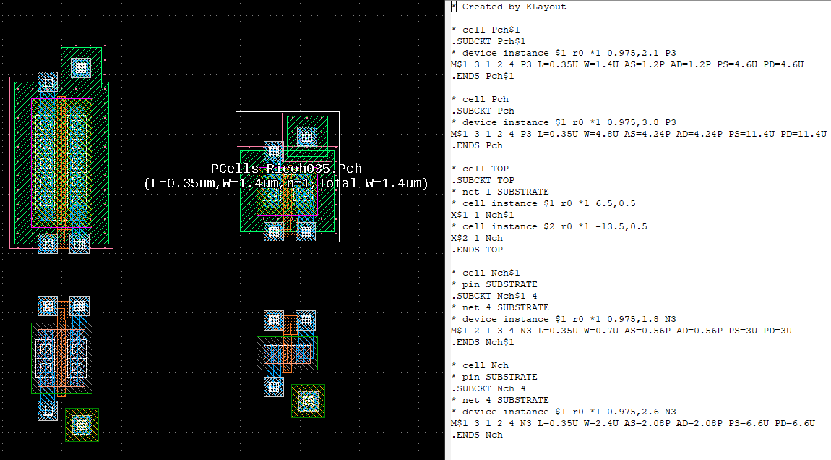
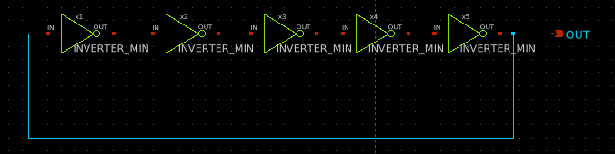
プロセスの最小遅延時間測定
最小寸法（Klyoutによる確認）で５段のリングオシレータ設計し最小遅延時間を測定した。
パラメータ
回路図

Slide 19
プロセスの最小遅延時間測定
約0.87ns
５段リングオシレータ遅延時間
最小遅延時間
最小遅延時間＝５段リングオシレータ遅延時間 * 1/5
約0.174ns

Slide 20
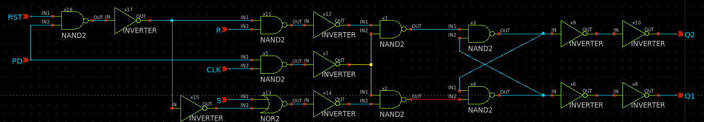
バッファ付きSRlatch
Setでそのまま流れてしまうので、それを嫌う場合はSRFFにする必要があるが１クロック遅れるためトレードオフ。
nandで作ったため反転SRlatchになっている
回路図
反転

Slide 21
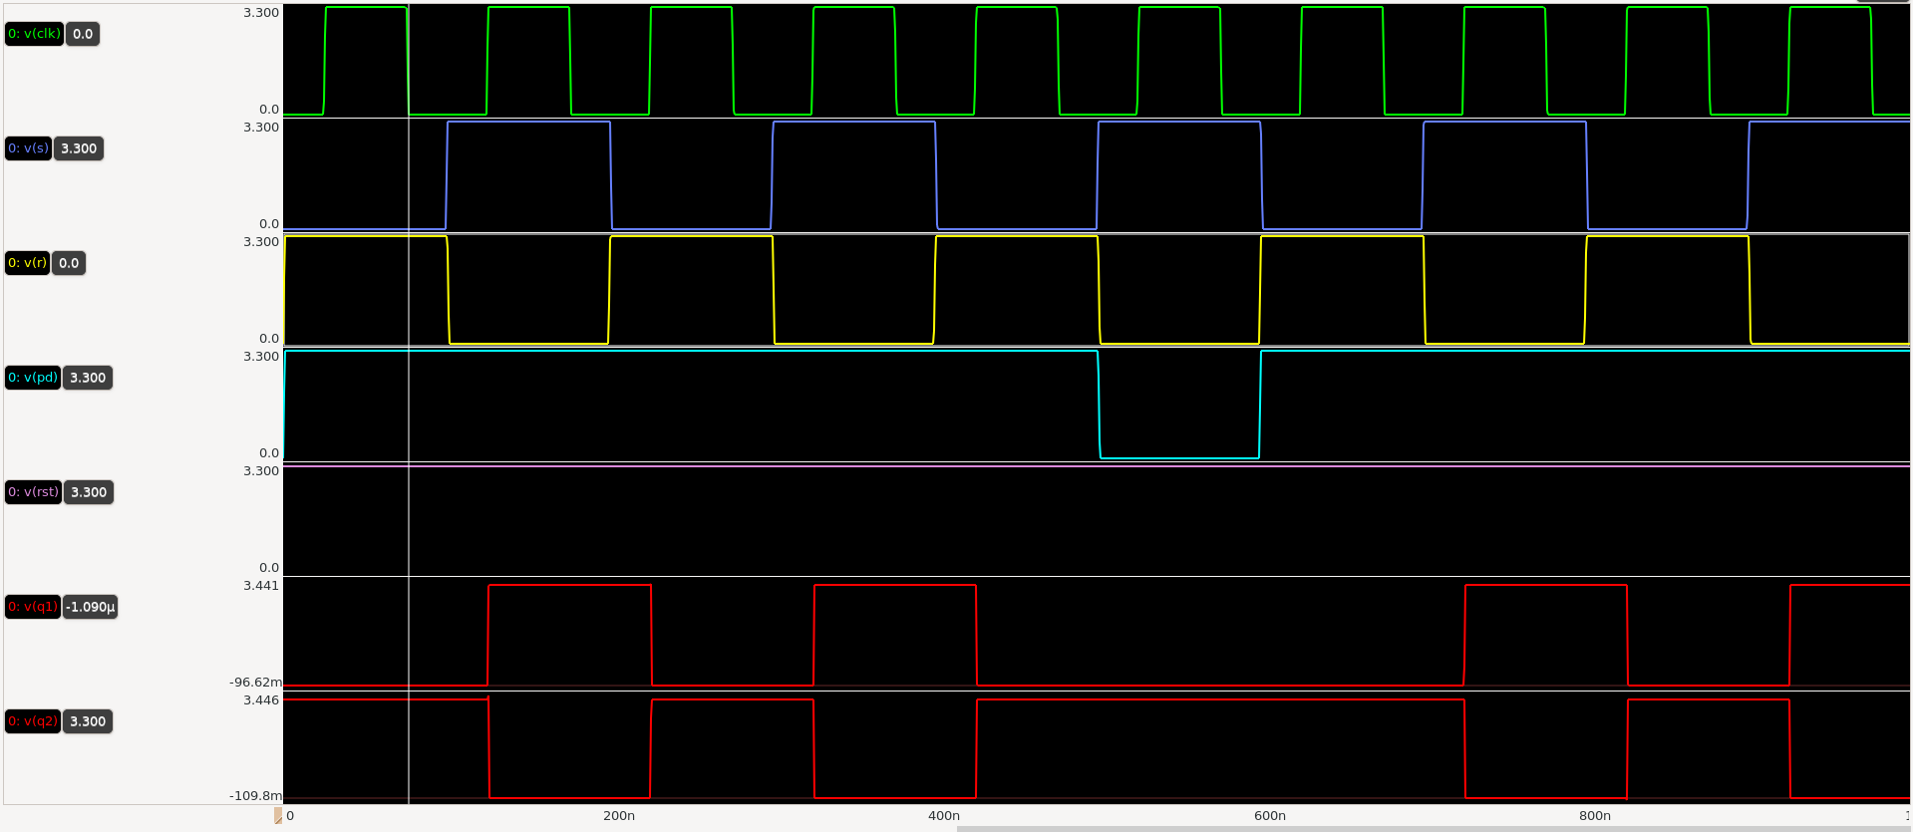
波形
V(CLK)
V(S)
V(R
)
V(PD)
V(RST)
V(Q1)
V(Q2)

